Slide 1

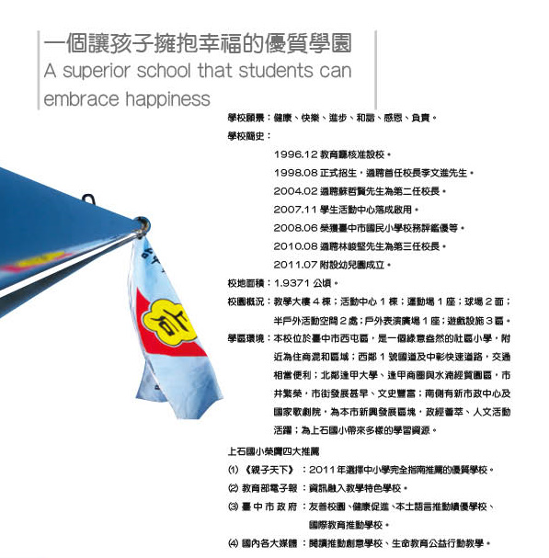
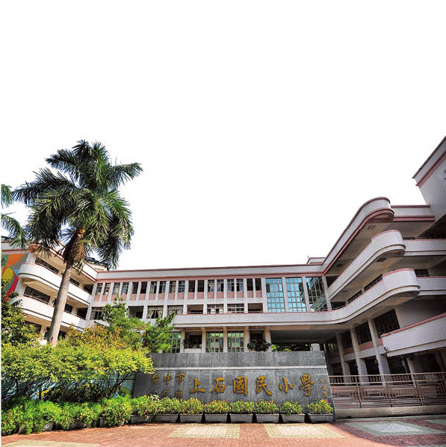
社區裡的綠茵小學~上石國小

Slide 3
12月22日星期六上午參訪芳苑國小活動程序表
芳苑國小活動行程
程序 | 時間 | 課程 | 說明
1 | 9：30 | 到芳苑國小 | 上石送芳苑150份聖誕鞋盒
2 | 9：30~9：40 | 口琴迎賓
3. | 9：40~9：50 | 致詞，交換禮物
4. | 9：50~10：00 | 互相認識 | 製作種子key
5. | 10：00~10：10 | 大合照
6. | 10：10~11：00 | 認識芳苑國小
7. | 11：00~12：00 | 智高課程分享 | 培陽老師、 504學生
8. | 12：00~13：10 | 在芳苑國小午餐 | 自備餐具
9 | 13：10 | 互道珍重

Slide 4
星期六下午參訪香田國小(vs土庫國小)活動程序表
程序 | 時間 | 課程 | 說明
1. | 13：30 | 相見歡 | 分享禮物大合照
 |  |  | 上石送香田70份聖誕鞋盒 上石送土庫66份聖誕鞋盒
 |  |  | 香田送上石30份米食餅乾 土庫送上石手工皂
2. | 13：40~13：50 | 獨輪車表演
3. | 13：50~14：00 | 扯鈴表演
4. | 14：00~14：30 | 互相交流學習 | 獨輪、扯鈴互相教與學
5. | 14：30 | 互道珍重

Slide 5
公益行善課程--緣由

Slide 6
公益行善課程--行動目標
落實公益課程分送愛的鞋盒，培養學生擁有愛與豐足的生活時，願意將自己的愛分享給需要的人。
培養孩子實踐關懷助人的好品格，讓身邊每一個人得到幸福。

Slide 7
公益行善課程--課程設計
第1節：分送愛的鞋盒。
第2節：說明智高機器人原理及實作。
第3、4節：智高機器人競賽。
第5-7節. 獨輪車及扯鈴交流活動。

Slide 8
魅客傳愛
公益行善課程
執行時間：107.12.22
臺中市西屯區上石國民小學
一年級、二年級及五年4班全體小朋友
2018第12屆瑪利亞基金會小學生公益行動

Slide 9
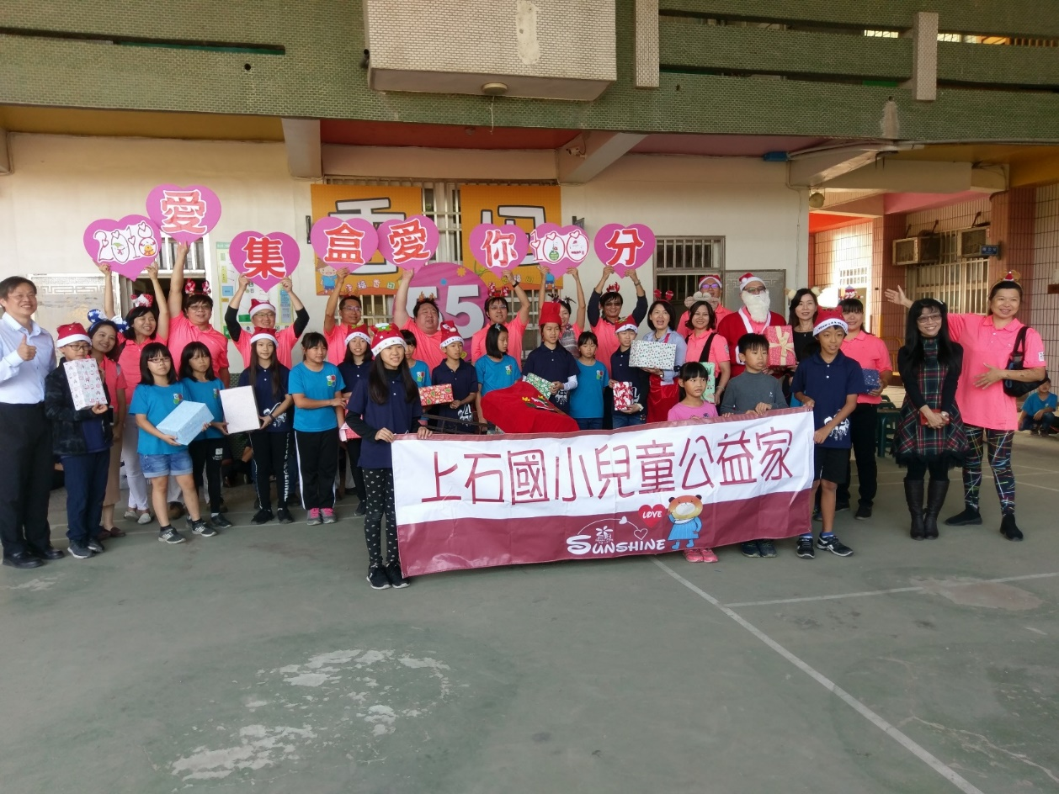
大合照

Slide 10
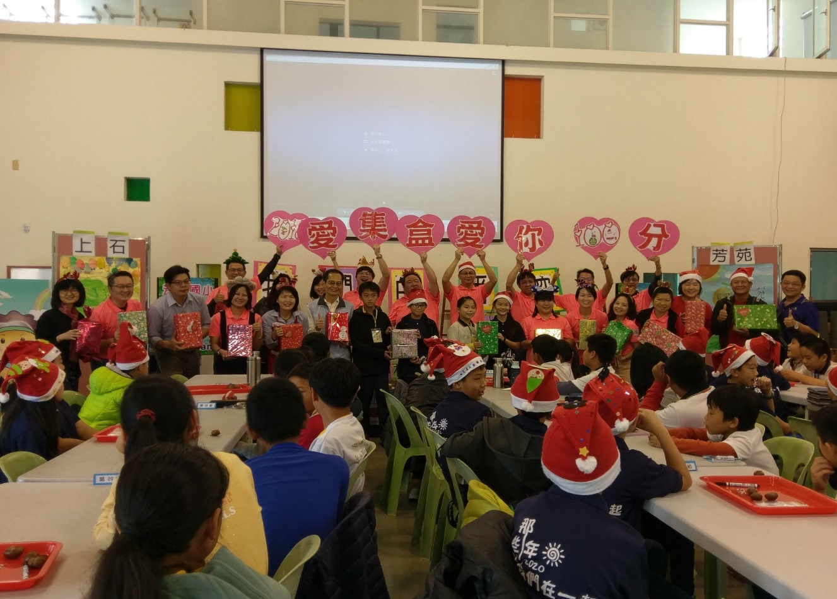
大合照

Slide 11
想法二：愛的分享
聖誕節將到，我們不要總是吃喝玩樂過聖誕，我們想要過一個有意義的節日，就決定由家長會及五年四班小朋友帶著低年級精心準備的充滿驚喜的聖誕禮物鞋盒送給偏鄉學校小朋友外，還準備了小朋友最愛不釋手的平板電腦及智高機器人。
想法一：感恩的心
12月是感恩的季節，小朋友公益行善行動，是我們上石國小「兒童公益家」本位課程主軸之ㄧ，我們期待孩子當自己擁有愛與豐足的生活時，也能願意將自己的愛分享給需要的人。

Slide 12

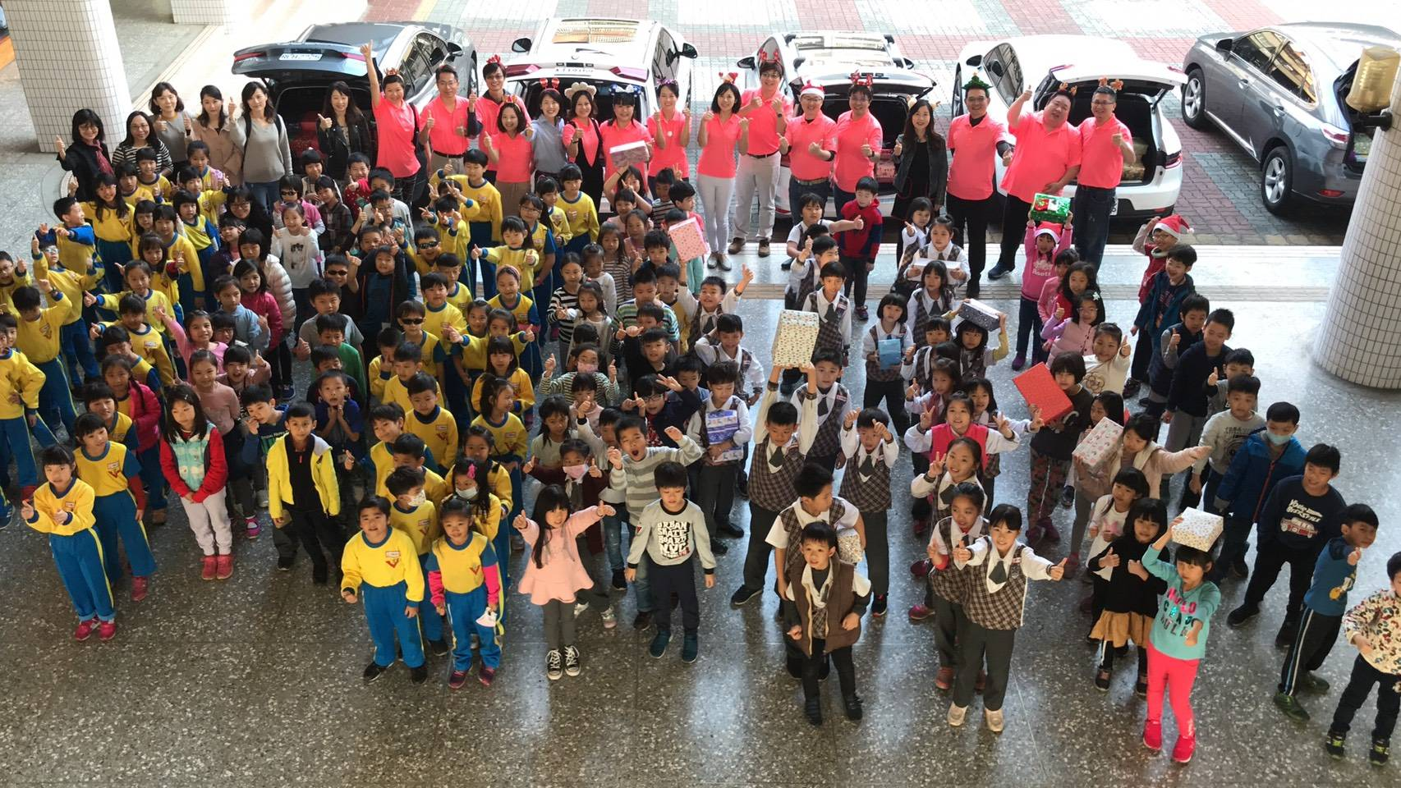
12/22上石愛的鞋盒開始囉
家長會及小朋友們大家一起獻愛心

